Slide 1

Analisi aerodinamica nel piano di Trefftz
29 Marzo 2023
Genova
TESI DI LAUREA IN INGEGNERIA AERONAUTICA
Relatore: Prof. Ing. Alessandro Bottaro
Candidato: Simone Piccaluga

Slide 2
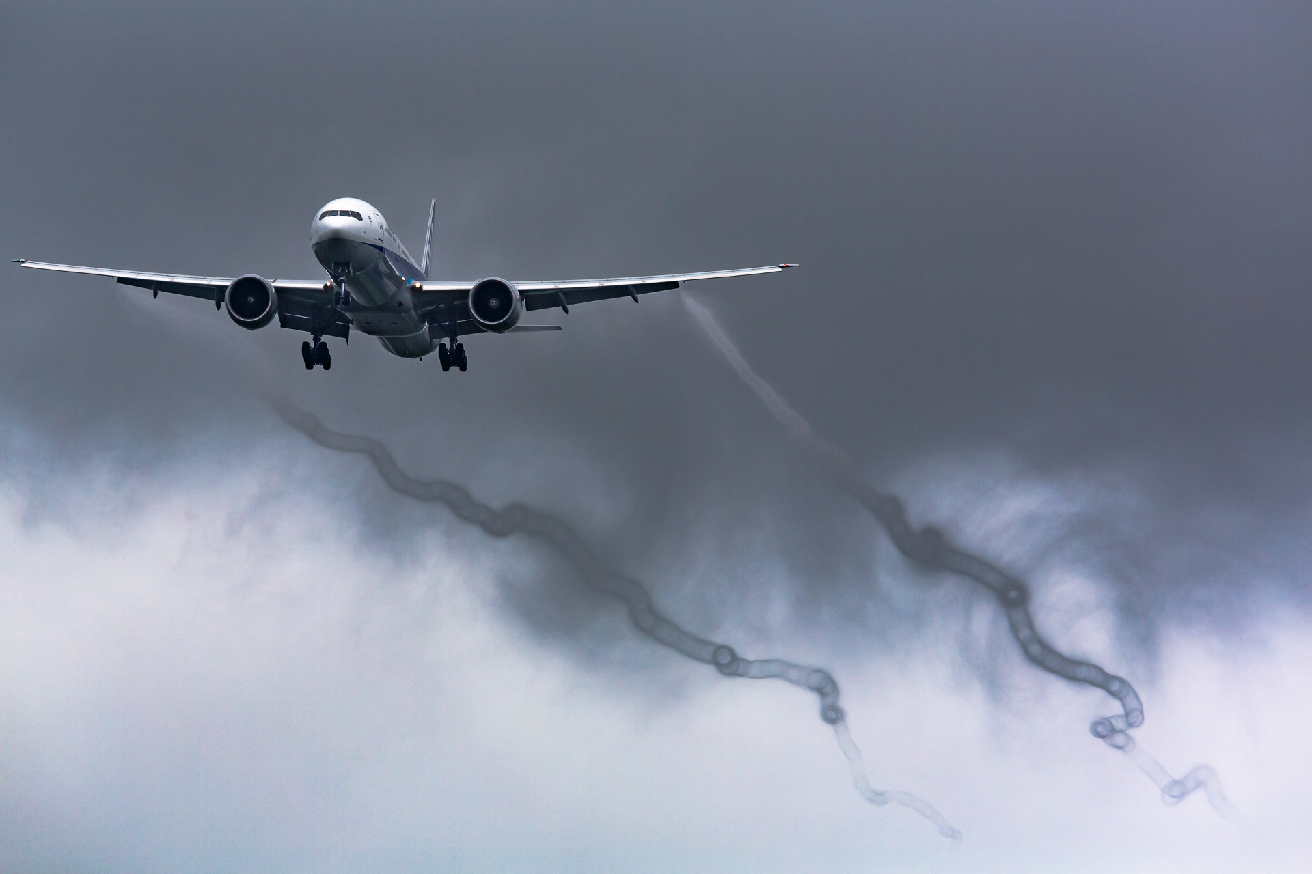
Obbiettivo
Conoscere l’aerodinamica di un aereo permette di capire e scegliere una migliore configurazione alare.
Una minimizzazione delle perdite si traduce come una miglior rendimento aerodinamico del velivolo e una minimizzazione del consumo di carburante

Slide 3
Argomenti trattati
Dinamica dell’ala di lunghezza finita con riferimenti alle leggi fisiche
Descrizione del fenomeno
Formulazione precisa per il calcolo delle forze
Piano di Trefftz
Confronto di diverse alari
(ellittica e rettangolare)
Analisi del Piano di Trefftz con supporti (winglet) inseriti sulle ali

Slide 4
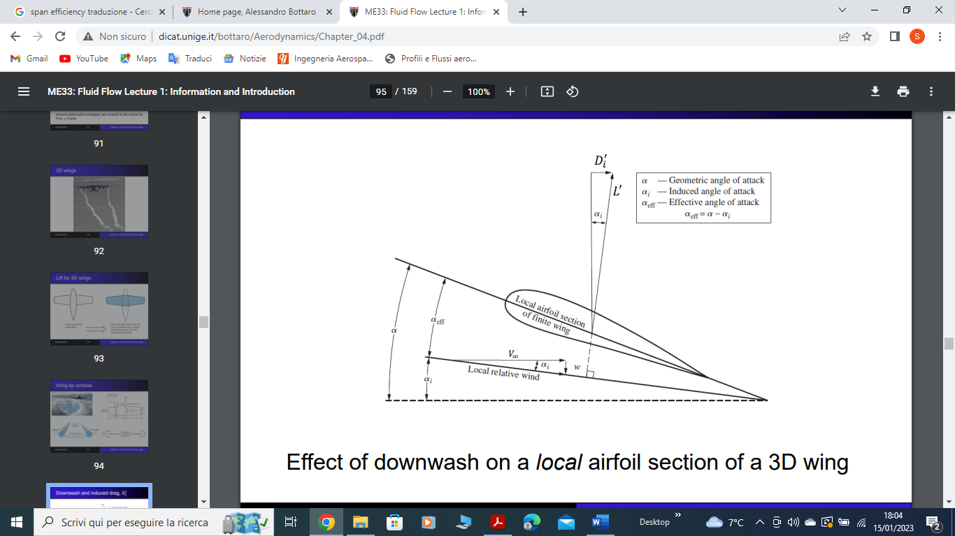
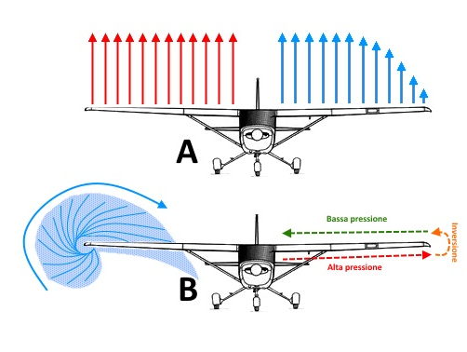
Ala di lunghezza finita
La variazione di pressione presente sull’estradosso e intradosso sull’ala oltre alla formazione portanza genera, oltre alla portanza per sostenere l’aereo in volo, un moto vorticoso dovuto alla tendenza delle linee di corrente di passare dalla zona di alta pressione a quella di bassa pressione
Portanza caso ideale
Portanza caso reale
$$V_{eff}=V_{∞}\hat{x}+w_{wake}\hat{z}$$
$α_{eff}=α−α_{i}$
$$α_{i}=arctg\frac{−w_{wake}}{V_{∞}}$$

Slide 5

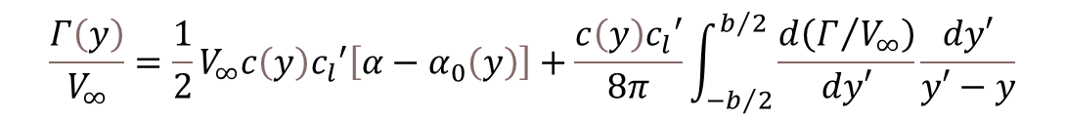
Equazione di Prandtl
Equazione di Prandtl
}
Incognita
$$w_{wake}\left(y_{0}\right)=\frac{1}{4π}\int_{−b/2}^{b/2}{\frac{dΓ\left(y\right)}{dy}\frac{dy}{y−y_{0}}}$$
$$α_{eff}\left(y\right)= α−α_{0}\left(y\right)−α_{i}$$
$$\frac{Γ\left(y\right)}{V_{∞}}=\frac{1}{2}V_{∞}c\left(y\right){c_{l}}^{′}\left[α−α_{0}\left(y\right)\right]+\frac{c\left(y\right){c_{l}}^{′}}{8π}\int_{−b/2}^{b/2}{\frac{d\left(Γ/{V_{∞}}\right)}{dy′}\frac{dy′}{y′−y}}$$
$$α_{i}=arctg\frac{−w_{wake}}{V_{∞}}$$
$$dL=ρ\frac{V_{∞}^{2}}{2}c\left(y\right)c_{l}α_{∞}\left(y\right)dy$$
$$Γ\left(y\right)dy=\frac{dL}{ρV_{∞}}=\frac{1}{2}V_{∞}c\left(y\right)c_{l}α_{eff}\left(y\right)dy$$
Metodi di risoluzione:
Metodo Numerico
Metodo Analitico
La variabile $Γ$ è la circuitazione del campo di moto in una linea chiusa

Slide 6
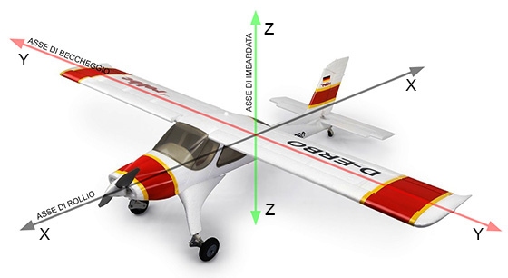
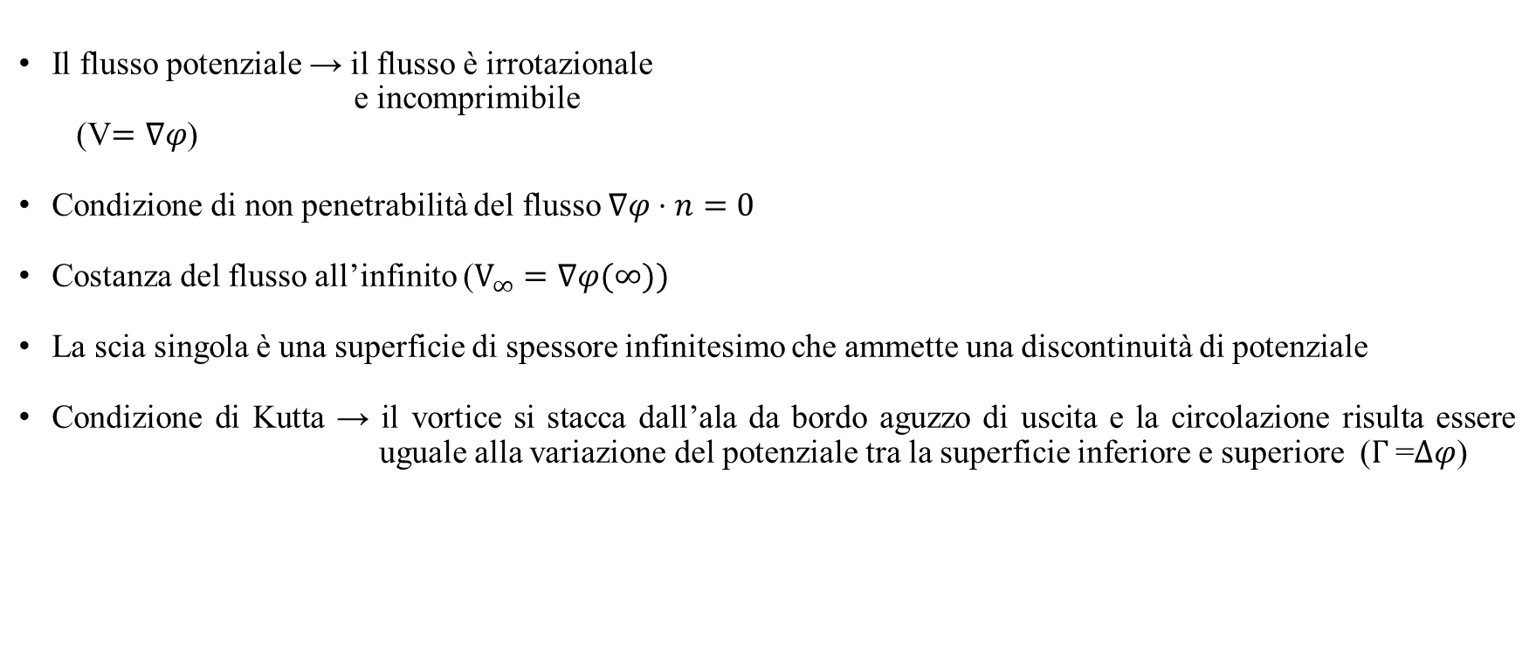
Ipotesi iniziali
}
Il flusso potenziale → il flusso è irrotazionale
e incomprimibile
(V$=∇φ$)
Condizione di non penetrabilità del flusso $∇φ⋅n=0$
Costanza del flusso all’infinito ($V_{∞}=∇φ(∞))$
La scia singola è una superficie di spessore infinitesimo che ammette una discontinuità di potenziale
Condizione di Kutta → il vortice si stacca dall’ala da bordo aguzzo di uscita e la circolazione risulta essere uguale alla variazione del potenziale tra la superficie inferiore e superiore ($Γ$ =$∆φ$)
equazione di Laplace ($∇^{2}φ=0$)

Slide 7
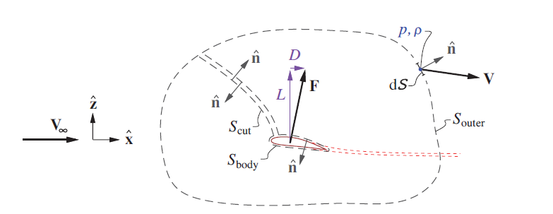
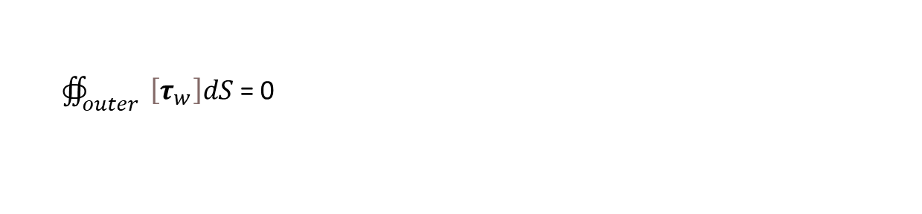
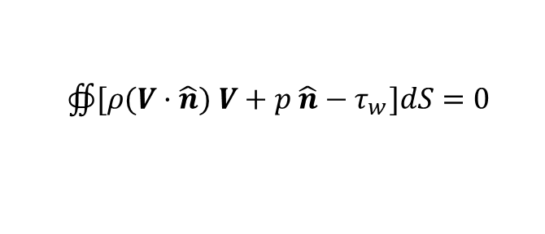


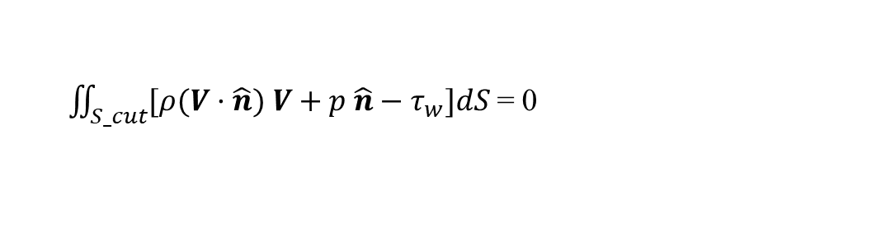
Volume di controllo distante all’ala
Volume di controllo distante dall’ala
$∯{[ρ(V}·\hat{n}) V+p \hat{n}−τ_{w}]dS=0$
Per costruzione di V.C. :
$\iint_{S_cut}{[ρ(V·\hat{n}) V+p \hat{n}−τ_{w}]dS}$= 0
$V·\hat{n}$ =0 ( riferito a $S_{body}$)
$∯_{outer}{ \left[τ_{w}\right]dS}$ = 0
$$∯_{body}{ \left[p_{w} \hat{n}−τ_{w}\right]dS}+∯_{outer}{\left[(p) \hat{n}−ρ\left(V·\hat{n}\right)(V)\right]dS=0}$$
$$F=∯_{outer}{ \left[(p_{∞}−p) \hat{n}−ρ\left(V·\hat{n}\right)(V−V_{∞})\right]dS}$$

Slide 8
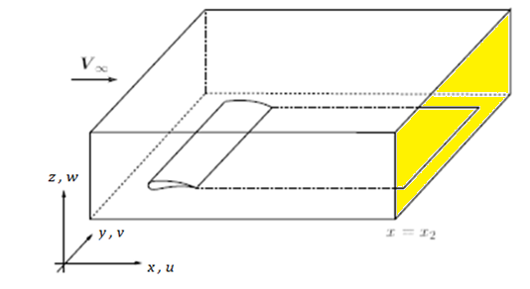

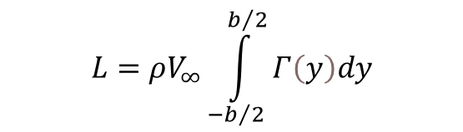



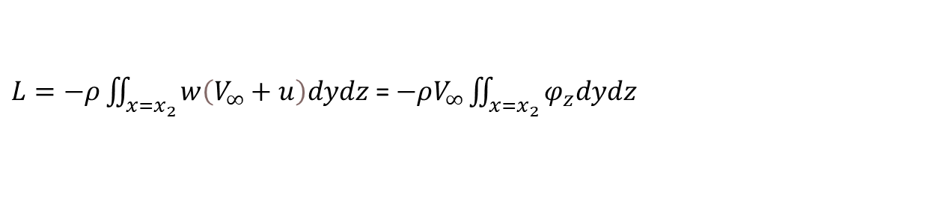
Analisi nel Piano di Trefftz
$$F=∯_{outer}{ \left[(p_{∞}−p) \hat{n}−ρ\left(V·\hat{n}\right)(V−V_{∞})\right]dS}$$
$$\{$$
$p_{∞}−p$ = $\frac{1}{2}ρ({V^{2}−V}_{∞}^{2})$
$F$ in funzione solo della velocità
V$=V_{∞}\hat{x}+w_{wake}\hat{z}$
Asse x :
Asse z :
$$D_{i}=−ρ\iint_{x=x_{2}}{\left(u^{2}−\frac{u^{2}+v^{2}+w^{2}}{2}\right)dydz}$$
$L=−ρ\iint_{x=x_{2}}{w\left(V_{∞}+u\right)dydz}$ = $−ρV_{∞}\iint_{x=x_{2}}{φ_{z}dydz}$
$$L=−ρV_{∞}\int_{−∞}^{+∞}{\left[φ\left(∞\right)−φ\left(−∞\right)+φ_{1}−φ_{2}\right]dy}$$
$$L=ρV_{∞}\int_{−b/2}^{b/2}{Γ\left(y\right)dy}$$

Slide 9
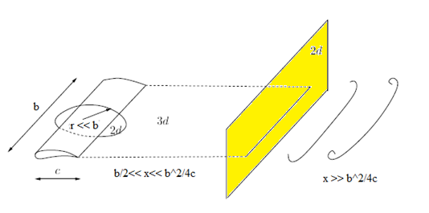
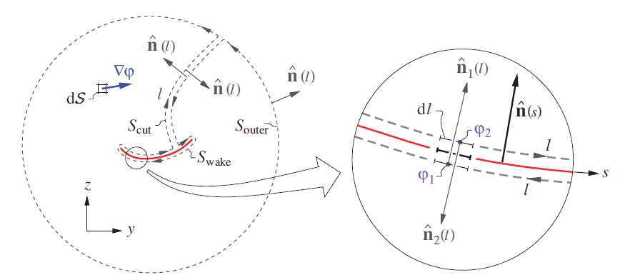
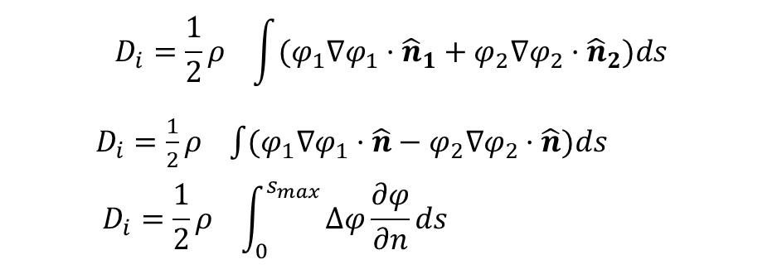
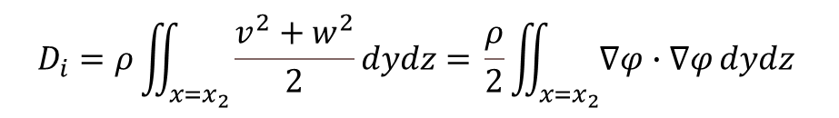


Analisi nel Piano di Trefftz
$$D_{i}=ρ\iint_{x=x_{2}}{\frac{v^{2}+w^{2}}{2}dydz=} \frac{ρ}{2}\iint_{x=x_{2}}{∇φ∙∇φ}dydz$$
$$∇φ∙∇φ= ∇∙\left(φ∇φ\right)−φ{∇^{2}φ}^{}$$
$$D_{i}= \frac{ρ}{2}\iint_{x=x_{2}}{∇∙\left(φ∇φ\right)dydz=}\frac{ρ}{2}\oint{φ\frac{∂φ}{∂n}ds}$$
$∆φ=φ_{2}− φ_{1}$
$$D_{i}=\frac{1}{2}ρ_{}\int{{(φ}_{1}∇φ_{1}·{\hat{n}}_{1}}+φ_{2}∇φ_{2}·{\hat{n}}_{2})ds$$
$D_{i}=\frac{1}{2}ρ_{}\int{{(φ}_{1}∇φ_{1}·\hat{n}}−φ_{2}∇φ_{2}·\hat{n})ds$
$$D_{i}=\frac{1}{2}ρ_{}\int_{0}^{s_{max}}{∆φ\frac{∂φ}{∂n}}ds$$
Caso generale
$$D_{i}=\frac{1}{2}ρ_{}\int_{−b/2}^{b/2}{∆φ\frac{∂φ}{∂z}}dy$$
Caso di scia piana

Slide 10
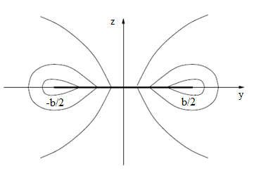
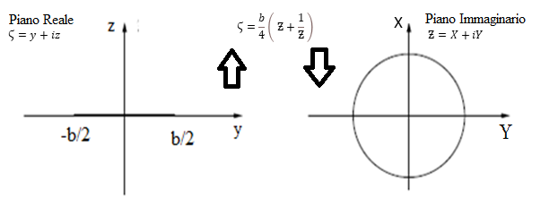



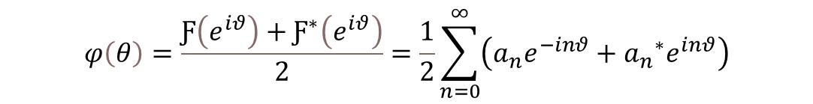
Analisi flussi nel piano di Trefftz
Potenziale Complesso
$$Ƒ=φ+iΨ$$
$$Ƒ\left(Ƶ\right)=\sum_{n=0}^{∞}{a_{n}Ƶ^{−n}}$$
$$φ\left(θ\right)=\sum_{n=1}^{∞}{b_{n}\sin\left(nθ\right)}$$
$$φ\left(θ\right)=\frac{Ƒ\left(e^{iθ}\right)+Ƒ^{∗}\left(e^{iθ}\right)}{2}=\frac{1}{2}\sum_{n=0}^{∞}{\left(a_{n}e^{−inθ}+{a_{n}}^{∗}e^{inθ}\right)}$$
$$φ\left(θ\right)=\sum_{n=1}^{∞}{b_{n}}\frac{e^{inθ}−e^{−niθ}}{2i}=\frac{1}{2}\sum_{n=1}^{∞}{{ib}_{n}e^{−niθ}}−{ib}_{n}e^{niθ}$$
$$a_{n}=ib_{n}$$

Slide 11
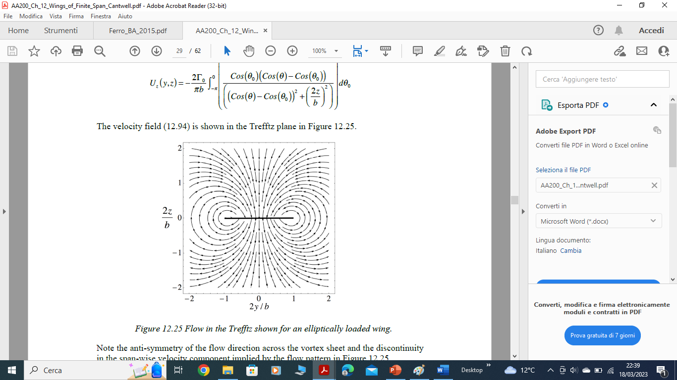


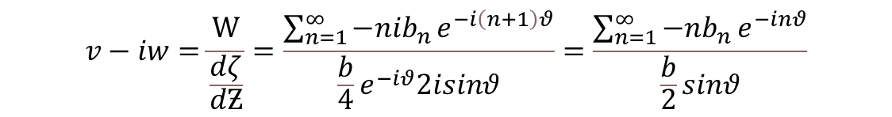

Analisi flussi nel piano di Trefftz
$$Ƒ\left(Ƶ\right)=\sum_{n=1}^{∞}{{ib}_{n}}Ƶ^{−n}$$
$$Ԝ=\frac{dƑ}{dƵ}= \sum_{n=1}^{∞}{{−nib}_{n}}e^{−i\left(n+1\right)θ}$$
Per ricavare invece la velocità della scia nel piano reale ζ bisogna prendere la velocità immaginaria e dividerla per la derivata della trasformazione:
$$\frac{dζ}{dƵ}=\frac{b}{4}\left(1−\frac{1}{Ƶ^{2}}\right)=\frac{b}{4}\left(1−e^{−2iθ}\right)$$
$$v−iw=\frac{Ԝ}{\frac{dζ}{dƵ}}=\frac{\sum_{n=1}^{∞}{{−nib}_{n}}e^{−i\left(n+1\right)θ}}{\frac{b}{4}e^{−iθ}2isinθ}=\frac{\sum_{n=1}^{∞}{{−nb}_{n}}e^{−inθ}}{\frac{b}{2}sinθ}$$

Slide 12
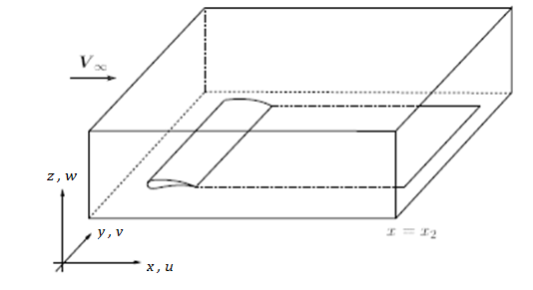
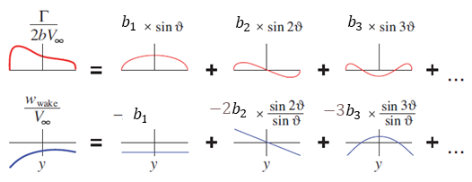
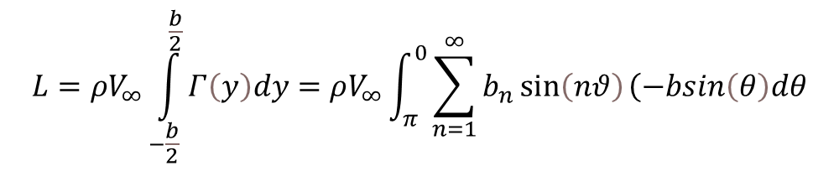
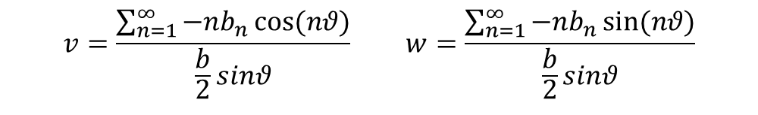


Forze nel piano di Trefftz
Forze nel piano di Trefftz
$$v=\frac{\sum_{n=1}^{∞}{{−nb}_{n}}cos⁡(nθ)}{\frac{b}{2}sinθ} w=\frac{\sum_{n=1}^{∞}{{−nb}_{n}}sin⁡(nθ)}{\frac{b}{2}sinθ}$$
Conoscendo le velocità e quindi anche il potenziale è possibile ora risolvere gli integrali della portanza e della resistenza indotta nel piano di Trefftz
$$L=ρV_{∞}\int_{−\frac{b}{2}}^{\frac{b}{2}}{Γ\left(y\right)dy}=ρV_{∞}\int_{π}^{0}{\sum_{n=1}^{∞}{b_{n}}\sin\left(nθ\right)}\left(−bsin\left(θ\right)dθ\right.$$
$$L=ρV_{∞}b_{1}π\frac{b}{2}$$
$$D_{i}=−ρ\int_{π}^{0}{\sum_{n=1}^{∞}{b_{n}}\sin\left(nθ\right)\sum_{n=1}^{∞}{\frac{{−mb}_{m}}{\frac{b}{2}sinθ}}\sin\left(mθ\right)\left(−\frac{b}{2}sinθ\right)dθ=ρ\int_{π}^{0}{\sum_{n,m=1}^{∞}{b_{n}}b_{m}sin\left(nθ\right)\sin\left(mθ\right)dθ}}$$
$$D_{i}=ρ\frac{π}{2}\sum_{n=1}^{∞}{{{nb}_{n}}^{2}}$$

Slide 13
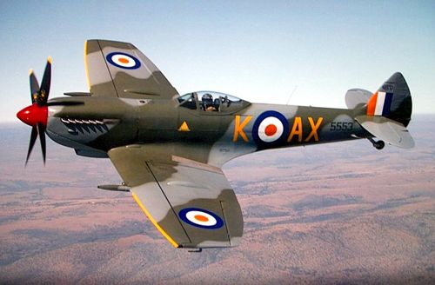
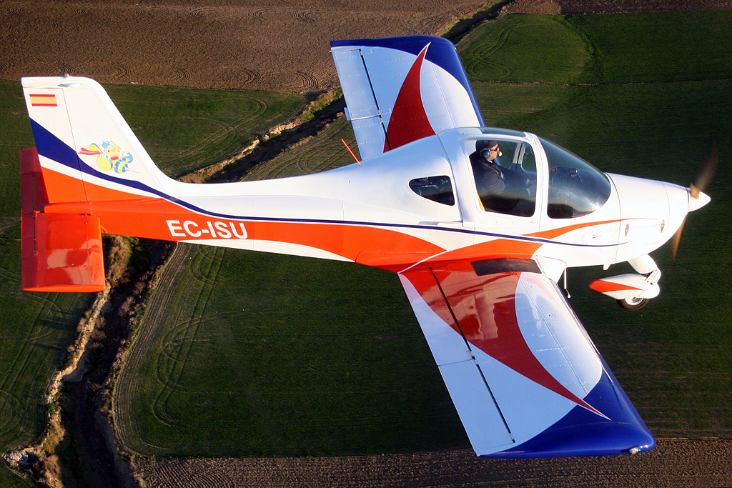
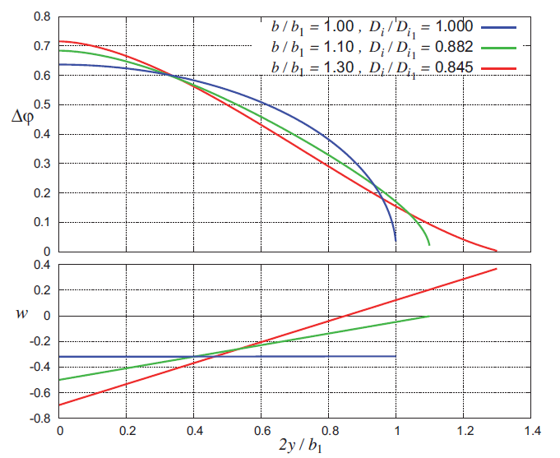
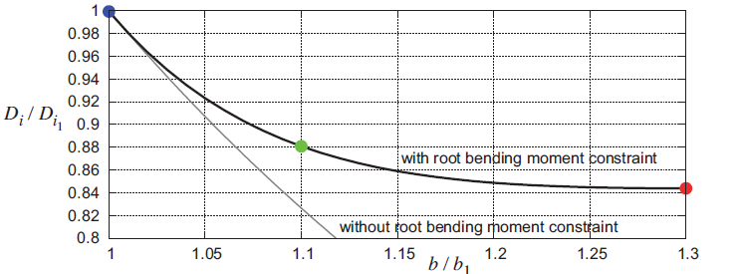
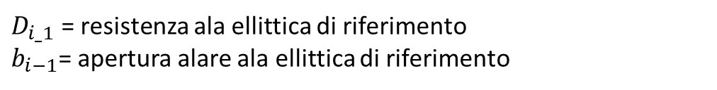
Confronto tra ali ellittiche e rettangolari
Ala ellittica
Ala rettangolare
Ala rettangolare
$D_{i_1}$ = resistenza ala ellittica di riferimento
$b_{i−1}$= apertura alare ala ellittica di riferimento

Slide 14
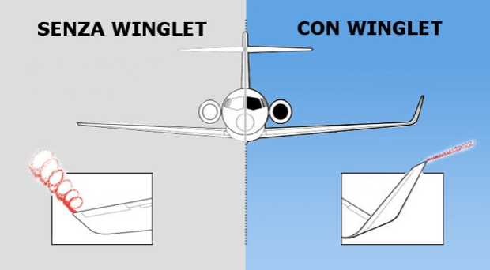
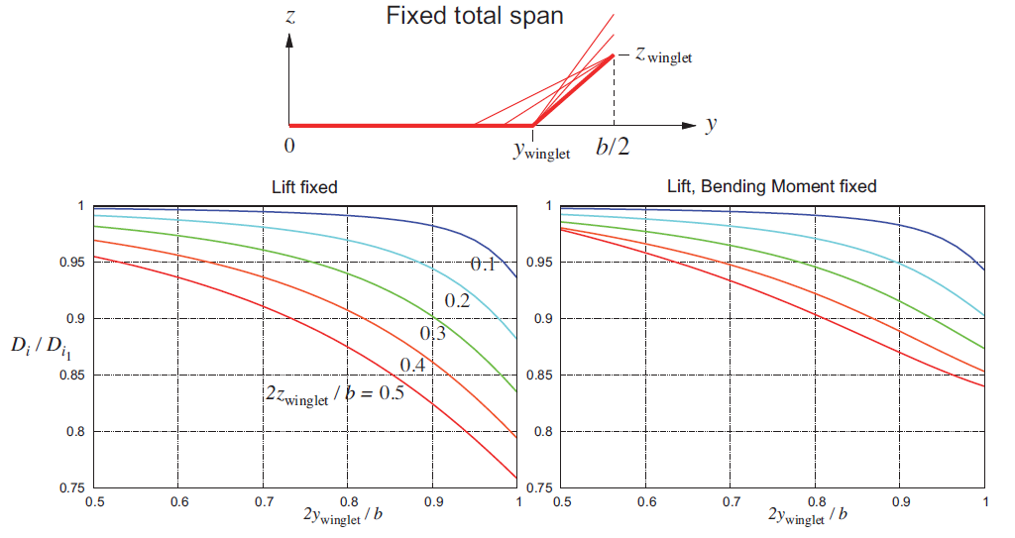
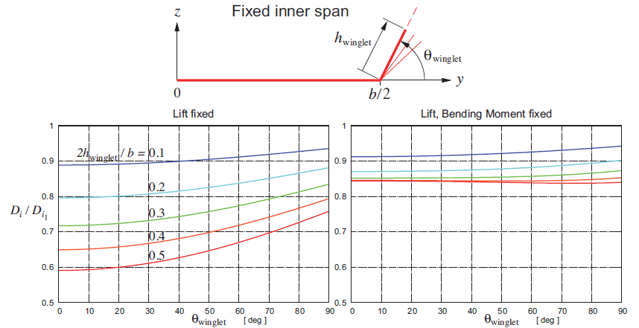
Ali con winglet

Slide 15
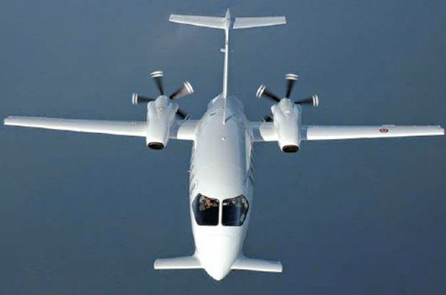
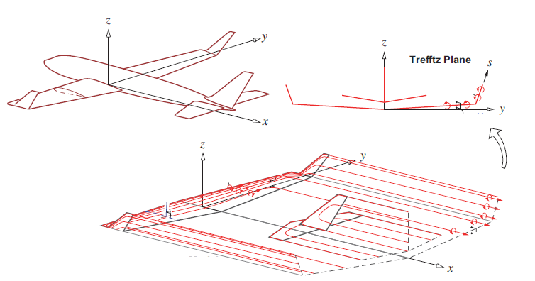
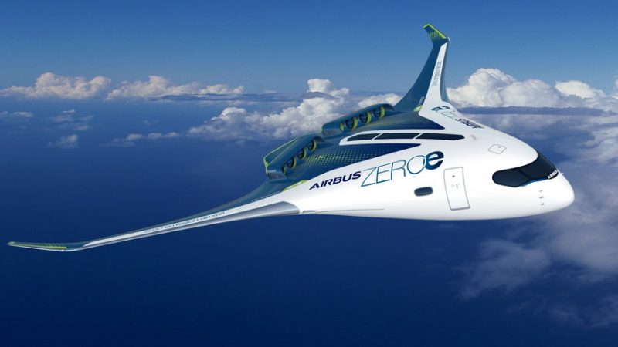
Conclusione
La teoria di Trefftz una buona formulazione delle forze ma anche del campo di moto attorno all’ala
Dalla teoria del Piano di Trefftz si è trovato un modo per avere la condizione di resistenza minima (Teorema di Munk)
La teoria è applicabile anche ad una struttura con una configurazione complicata

Slide 16
Ringrazio
per
l’attenzione

